Slide 1
KỸ THUẬT THỦY VÂN DCT TRONG THỦY VÂN CHO ẢNH SỐ
Sinh viên thực hiện: Nguyễn Văn Trung
Lớp: D9DTVT
GVHD: Th.S Đặng Trung Hiếu

Slide 2
NỘI DUNG CHÍNH
TỔNG QUAN
CÁC KỸ THUẬT THỦY VÂN CHO ẢNH SỐ
MÔ PHỎNG
NHẬN XÉT

Slide 3
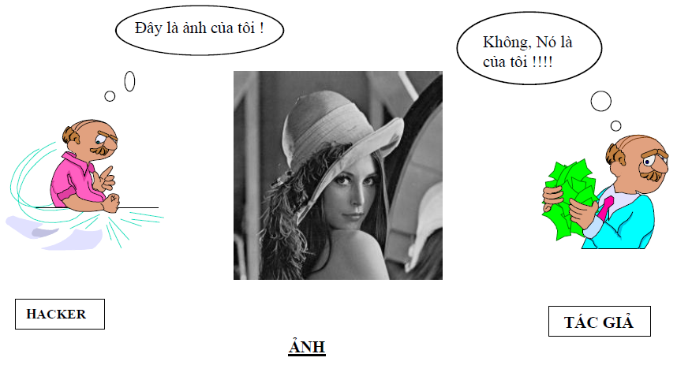
ĐẶT VẤN ĐỀ

Slide 4

CÂU HỎI ĐẶT RA:
Đây là ảnh của ai ?
Làm thế nào để giải quyết tranh chấp?

Slide 5

GIẢI PHÁP :
“Digital Watermarking”

Slide 6
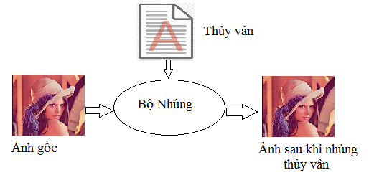
TỔNG QUAN VỀ THỦY VÂN SỐ
Thủy vân số là thông tin mật được nhúng vào ảnh, video, văn bản… giúp tác giả đánh dấu được quyền sở hữu của mình.

Slide 7
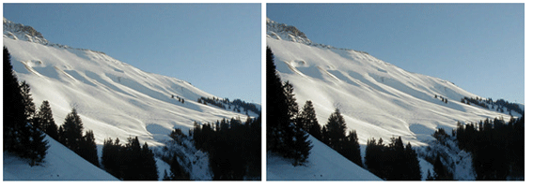
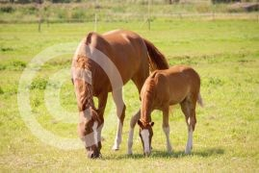
Bền vững (robust)
Thủy vân bền vững trước tất cả các kỹ thuật tấn công
Trung bình (semi-fragile)
Thủy vân chỉ chống lại được một số phép tấn công bên ngoài
Yếu (fragile)
Thủy vân dễ bị phá hỏng bởi hầu hết các phép tấn công
Ẩn (invisible)
Thủy vân mà mắt người không nhìn thấy được
Hiện (visible)
Thủy vân mà mắt người nhìn thấy
Phân loại thủy vân:
Ví dụ:

Slide 8
CÁC KỸ THUẬT THỦY VÂN CHO ẢNH SỐ
Thủy vân miền không gian (spatial domain): Thủy vân được nhúng bằng cách thay đổi trực tiếp các bit trong ma trận điểm ảnh. Ví dụ: LSB
Thủy vân miền tần số (frequency domain): Thủy vân được nhúng bằng cách thay đổi hệ số vùng tần số của ảnh. Ví dụ: DFT, DWT, DFT

Slide 9
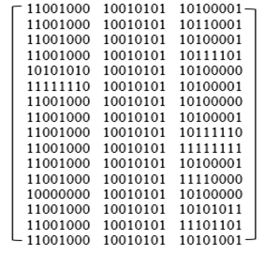
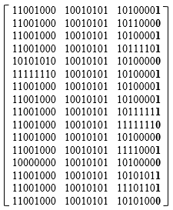

Kỹ thuật LSB –Least significant bits
trích
Ảnh gốc
nhúng
ASCII
“Hi”
010010000101001
Thủy vân
Ảnh mới

Slide 10
Kỹ thuật LSB – Least significant bits
Ưu điểm:
Thuật toán dễ thực hiện
Nhúng được nhiều thông tin
Nhược điểm:
Thủy vân không bền vững khi trải qua xử lý ảnh

Slide 11
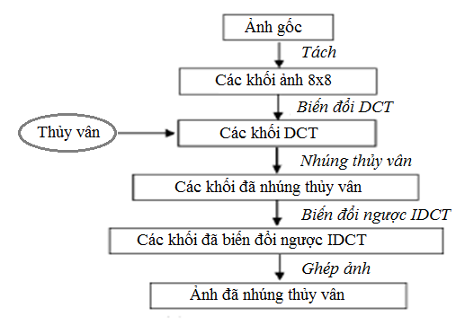
Kỹ thuật DCT – Discrete Cosine Transform
Sơ đồ khối:

Slide 12
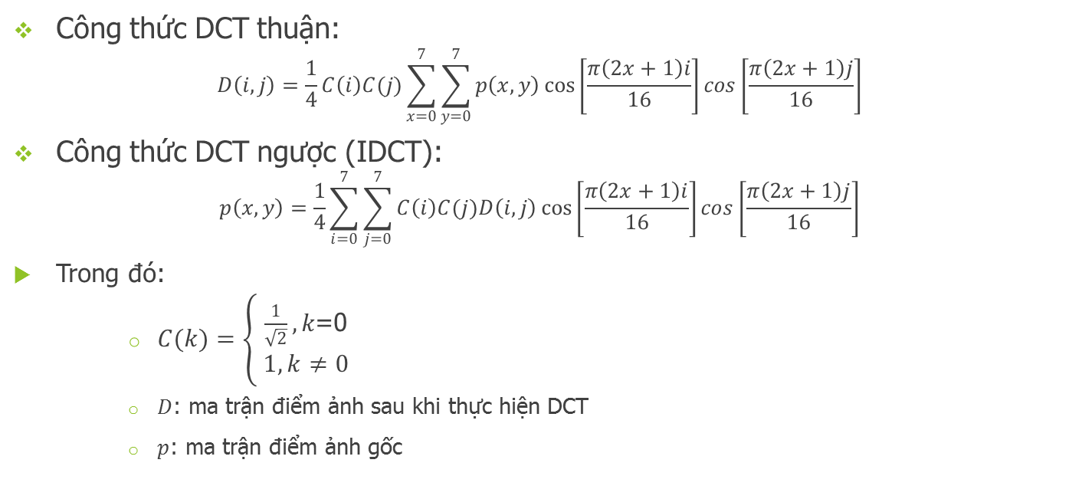
Kỹ thuật DCT – Discrete Cosine Transform
Công thức DCT thuận:
$$D\left(i,j\right)=\frac{1}{4}C\left(i\right)C(j)\sum_{x=0}^{7}{\sum_{y=0}^{7}{p\left(x,y\right)\cos\left[\frac{π\left(2x+1\right)i}{16}\right]cos\left[\frac{π\left(2x+1\right)j}{16}\right] }}$$
Công thức DCT ngược (IDCT):
$$p\left(x,y\right)=\frac{1}{4}\sum_{i=0}^{7}{\sum_{j=0}^{7}{C\left(i\right)C(j)D\left(i,j\right)\cos\left[\frac{π\left(2x+1\right)i}{16}\right]cos\left[\frac{π\left(2x+1\right)j}{16}\right] }}$$
Trong đó:
$C(k)=\left\{\begin{aligned}\frac{1}{\sqrt{2}}, k\text{=0} \\ 1,k≠0 \end{aligned}\right.$
$D$: ma trận điểm ảnh sau khi thực hiện DCT
$p$: ma trận điểm ảnh gốc

Slide 13
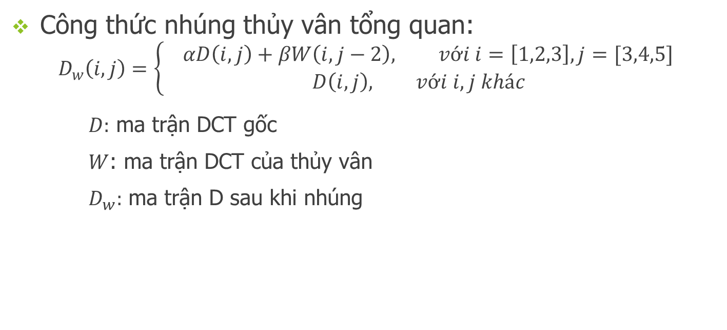
Kỹ thuật DCT – Discrete Cosine Transform
Công thức nhúng thủy vân tổng quan:
$$D_{w}\left(i,j\right)=\left\{\begin{aligned} αD\left(i,j\right)+βW\left(i,j−2\right), với i=\left[1,2,3\right],j=[3,4,5] \\ D\left(i,j\right), với i,j khác\end{aligned}\right.$$
$D:$ ma trận DCT gốc
$W$: ma trận DCT của thủy vân
$D_{w}:$ ma trận D sau khi nhúng

Slide 14
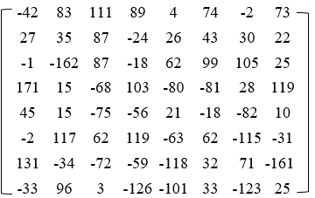


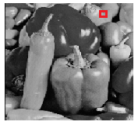
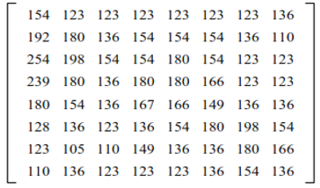
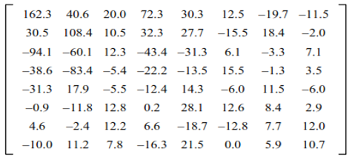
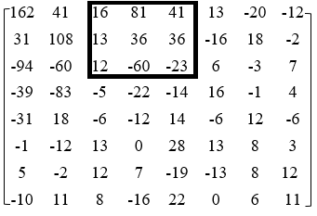
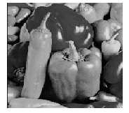
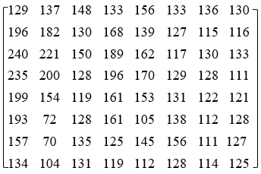
DCT
trích
Thủy vân
nhúng
DCT
Ảnh gốc
IDCT
Ảnh mới
Notes:
Thủy vân được trích khác nhau sẽ được nhúng vào các khối 8x8 khác nhau của ảnh gốc

Slide 15
Kỹ thuật DCT – Discrete Cosine Transform
Ưu điểm:
Thủy vân bền vững sau khi trải qua nén ảnh
Nhược điểm:
Thuật toán phức tạp, thời gian tính toán cao

